Slide 1

Bokningsprocessen utrikes vägtransporter export
Vad är en kund?
Alla företag som bokar gods?
Alla företag som tar emot gods?
Kunden är det företag som logistikföretaget/speditören har en relation med
Relationen uppstår genom avtal av logistiktjänster
Transporter
Lager
Tulltjänster

Slide 2
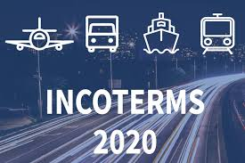
Leveransvillkor/Incoterms
Användning av leveransvillkor
Samtliga transportslag
EXW
Ex works
FCA
Free Carrier
CPT
Carriage Paid To
CIP
Carriage and Insurance Paid To
DPU
Delivery At Place Unloaded
DAP
Delivery At Place
DDP
Delivery Duty Paid

Slide 3
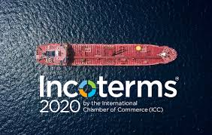
Leveransvillkor/Incoterms
Användning av leveransvillkor
Sjötransport
FAS
Free Alongside Ship
FOB
Free on Board
CFR
Cost and Freight
CIF
Cost Insurance Freight

Slide 4

Bokningsprocessen utrikes vägtransporter export
Avtalskunder utrikesvägtransporter
Export
Från kundens ort i SE till kundens mottagares ort
Leveransvillkorsgrupperna
C och D
Import
Från avsändarens ort till kundens ort i SE
Leveransvillkorsgrupperna
E och F
Kunderna är ofta inte medvetna om transporten alla moment

Slide 5
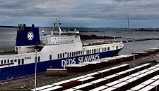
Bokningsprocessen utrikes vägtransporter export
Begreppet trafik med löstrailers
Det vanligaste tillvägagångssättet i europatrafik (80 - 85%)
Ett förutbestämt antal avgång per vecka
Tidtabell
Schedule
Mellan två orter
Avgångarna är fasta
När trailern är tom
Parkeras
Liten kostnad

Slide 6
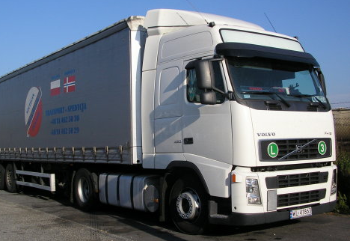
Bokningsprocessen utrikes vägtransporter export
Förarbunden trafik
Något snabbare än löstrailertrafik
Föraren kör av och på färjan
Färjeöverfarten
Högre kostnad
Ansvar för tur och retur
Stillestånd
I väntan på last
Kostnader

Slide 7
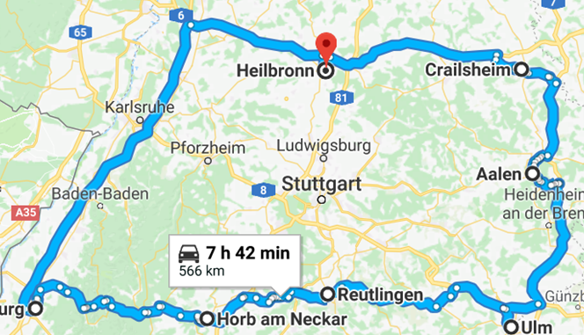
Bokningsprocessen utrikes vägtransporter export
Trafikens upptagningsområde
Ex Malmö – Stuttgart
Styckegods samlas på terminal i Malmö/hub för europatransporter
Gods direkt från kunder
Var finns övriga terminaler?
Samlastning från övriga terminaler
Samtliga Europadestinationer
Terminalen finns i Stuttgart
Leveransområde 10 – 20 mils radie

Slide 8


Slide 9
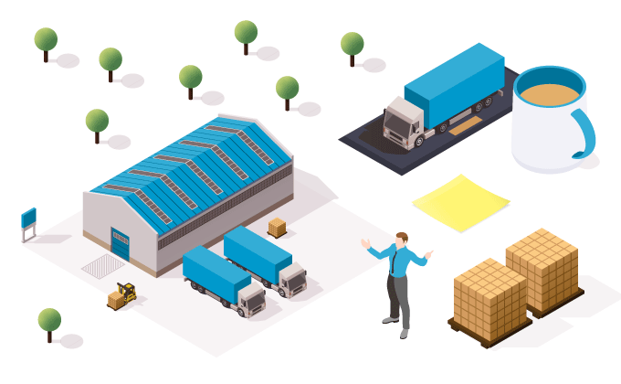
Bokningsprocessen utrikes vägtransporter export
Utmaningar med en trafik
Att lasta fullt
Lönsamhet
Att ha bra underleverantörer
Åkerier
Terminal
Rederi
Att samarbetspartner har bra underleverantörer
Dragbilsåkerier
Terminaler
Distributionsåkerier
Att undvika förseningar
Överfart med färja
Vad händer om logistikföretaget misslyckas?

Slide 10

Bokningsprocessen utrikes vägtransporter export
Rättsligt
INGENTING
Vad säger branschreglerna NSAB 2015?
Om det inte specifikt skrivits in något i avtalet med kund
Blir kunden nöjd?
Vad gör vi kommersiellt?

Slide 11

Bokningsprocessen utrikes vägtransporter export
Vad gör logistikföretaget för att undvika missnöjda kunder?
PRATA MED DEM!
Ha samarbete med konkurrenter
Köpa och sälja last

Slide 12
Bokningsprocessen utrikes vägtransporter export
Avsändaren bokar
Digitalt
Telefon
Logistikföretaget/Speditören
Arrangerar
Avsändaren/Mottagaren
Förväntar sig
Leverans
Mail
Enligt önskemål/krav

Slide 13
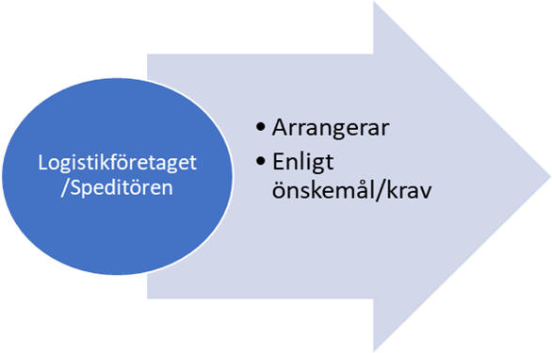
Bokningsprocessen utrikes vägtransporter export
Bokningen export
Vilka uppgifter behövs?
Var vi ska hämta?
Adress
Vart ska leveransen?
Land, postnummer och ort
Vad ska vi hämta?
Ordernr?
Leveransvillkor/Incoterms?
Vem betalar fraktkostnaden?
Vem har risken?
Kvantitet
Kolli?
Vikt?
Volym?
Dokument
Inrikesfraktsedel
CMR
Tulldokument
Digitalt
Övrigt
Öppettider
Lossningsmöjligheter hos mottagaren
Önskemål hos mottagaren

Slide 14
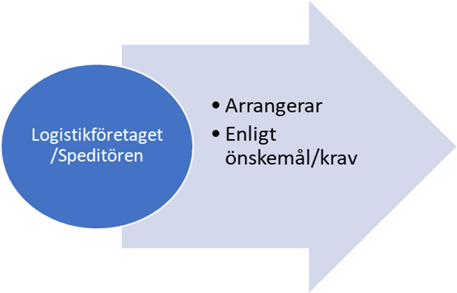
Bokningsprocessen utrikes vägtransporter export
Arbetet med export
Trafik
Område eller land
Bokningar från kund
Styckegods
Inrikestransport
Från kund till terminal
Olika destination
Samlastning
Terminalen
Lastlista
Lastbärarnr
Destination
Vad ska lastas
Ankomstnr/placering
Avisering till agent/samarbetsparter
Innehållet i lastbäraren
Fakturera kund
Fakturera agent/samarbetspartner
Notes:
Övergripande

Slide 15

Bokningsprocessen utrikes vägtransporter export
Bokningar kan komma på två sätt
Företag bokar
Agent/samarbetspartner bokar
Företag som bokar
Avtalskunder export
Leveransvillkor?
Avsändare
Bokar enligt instruktion från mottagaren
Kunden i mottagarland har avtal med vår samarbetspartner
Leveransvillkor?
Kunder utan avtal
Pris?

Slide 16

Bokningsprocessen utrikes vägtransporter export
2. Agent/samarbetspartners bokar
Export
Leveransvillkor?
Speditören i SE tar kontakt
Företaget/avsändaren i SE har en instruktion
Routingorder
SOP
Vad händer om inte företaget/avsändaren i SE följer instruktionen?
Mottagaren får inte leveransen med ”rätt” transportör
Kostnaden blir inte enligt avtal

Slide 17

Bokningsprocessen utrikes vägtransporter export
Bokningen export
Hur får logistikföretaget bokningen?
Digitalt
Mail
Telefon

Slide 18
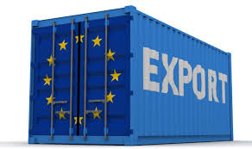
Bokningsprocessen utrikes vägtransporter export
Upphämtning export
Inrikestransport
Hämta med eget fordon
Inrikestransport med inrikestransportör
Styckegods
Upp till ca 2500kg

Slide 19
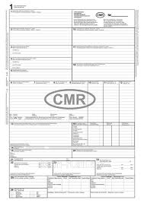
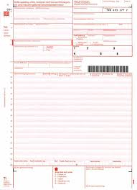
Bokningsprocessen utrikes vägtransporter export
Upphämtning export
Dokument
Styckegods som bokas med inrikestransportör
Inrikesfraktsedel
Dokumentet för inrikestransportören
Från avsändaren till terminalen
Avsändaren utfärdar dokumentet
Speditören utfärdar dokumentet
CMR
Går att använda för inrikestransport
Finns terminalen med i dokumentet?
Notes:
Dokument

Slide 20
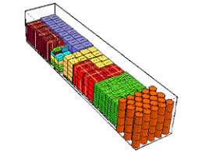
Bokningsprocessen utrikes vägtransporter export
Lastplaneringen export
Kombinera partier
Ruttplanering
Hämta styckegods på terminal

Slide 21
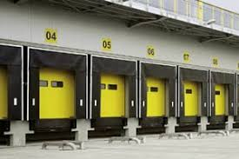
Bokningsprocessen utrikes vägtransporter export
Terminalens roll export
Planerar antalet enheter som ska lastas
Godsmottagning
Inrikestransportörer
Inrikesfraktsedel
Placerar godset i terminalen
Ankomstkontroll
Skador
Emballage
Volym
Lastlista från speditör
Kontrollerar att godset ankommit

Slide 22
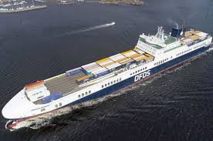
Bokningsprocessen utrikes vägtransporter export
Boka plats hos rederi export
Avtal
Digitalt
Mail
Telefon
Antal enheter
Storlek
Farligt gods
Dokument
Fasta platser
Allotment

Slide 23

Bokningsprocessen utrikes vägtransporter export
Aviseringar/Digital överföring av information export
Lastningen är klar
Avisering
Övergripande information
Rederi
Avgångshamn – Ankomsthamn
Hur är lastbäraren lastad?
Lossningsplan
Säkring av godset
Spännband

Slide 24


Bokningsprocessen utrikes vägtransporter export
Meddela agent/samarbetspartnern om vad som är lastat
Uppgifter som samtliga sändningar finns i system
Avsändare
Mottagare
Information om godset
Övrig information
Lossning
Terminal
Köras ut med lastbäraren

Slide 25

Bokningsprocessen utrikesvägtransporter import
Arbetet med import
Trafik
Område eller land
Avisering från agent/samarbetsparter
Innehållet i lastbäraren
Terminalen
Lossningslista
Kundkontakt
Meddela när godset levereras
Inrikestransportör
Från terminal till kund
Fakturera
Kunder
Agent/samarbetspartner
Notes:
Övergripande

Slide 26
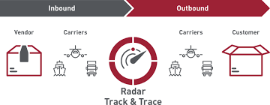
Bokningsprocessen utrikesvägtransporter import
Bokningen import
Hur får vi bokningen?
Digitalt
Mail
Telefon

Slide 27

Bokningsprocessen utrikesvägtransporter import
Routing order / Shipping instruction
Information till avsändaren
Kontakt eget kontor/agent
Instruktion till avsändaren
Till vem ska bokningen göras?
Hur ska bokningen göras?
När ska bokningen göras?

Slide 28

Bokningsprocessen utrikesvägtransporter import
SOP Standard Operation Procedur
SLA Service Level Agreement
Information och instruktion
Uppdragsgivare och uppdragstagare
Underleverantörer
Uppdragsgivarens köpare/säljare
Manual
Bilaga till avtal

Slide 29

Bokningsprocessen utrikesvägtransporter import
Bokningen import
Vilka uppgifter behöver vi?
Var vi ska hämta?
Adress
Vart ska leveransen?
Land, postnummer och ort
Vad ska vi hämta?
Ordernr?
Leveransvillkor?
Kvantitet
Kolli?
Vikt?
Volym?
Dokument
Tulldokument
Övrigt
Öppettider
Lastningsmöjligheter hos avsändaren
Önskemål hos avsändaren

Slide 30

Bokningsprocessen utrikesvägtransporter import
Upphämtning import
Lämnas över till agent/samarbetspartner
Tar kontakt med avsändaren
Kontrollerar uppgifter
Arrangerar upphämtning
Inrikestransport
In till terminal
Hämtar med eget fordon
Fordonet som ska till SE

Slide 31
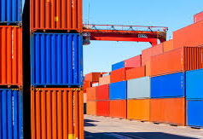
Bokningsprocessen utrikesvägtransporter import
Lastplanering import
Agenten/samarbetspartner
Planerar
Arrangerar upphämtning
Styckegods på terminal
Central planering
Samtliga fordon i ett geografiskt område

Slide 32
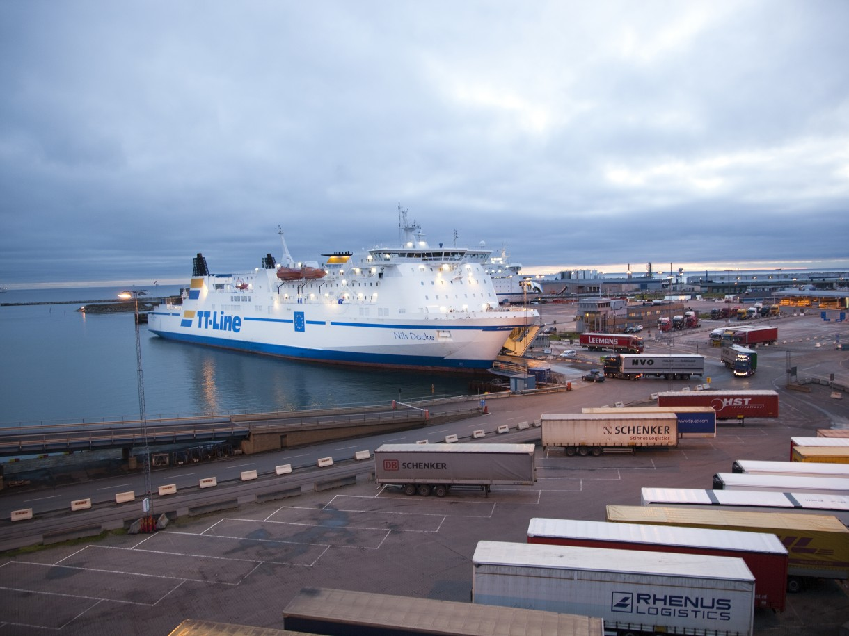
Bokningsprocessen utrikesvägtransporter import
Boka plats hos rederi import
Avtal
Digitalt
Mail
Telefon
Antal enheter
Storlek
Farligt gods
Dokument
Fasta platser
Allotment

Slide 33

Bokningsprocessen utrikesvägtransporter import
Aviseringar/Digital överföring av information import
Agenten/samarbetspartnern
Aviserar
Vad som är lastat
Avsändare
Mottagare
Information om godset
Lossning
Terminal
Köras ut med lastbäraren
Hur är lastbäraren lastad?
Lossningsplan

Slide 34
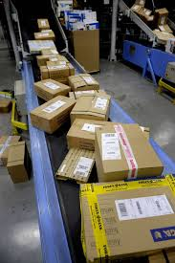
Bokningsprocessen utrikesvägtransporter import
Terminalens roll import
Planerar antalet enheter som ska lossas
Losslista från speditör
Kontrollerar gods vid lossning
Skador
Emballage
Volym
Placerar godset i terminalen
Utlämning av gods

Slide 35
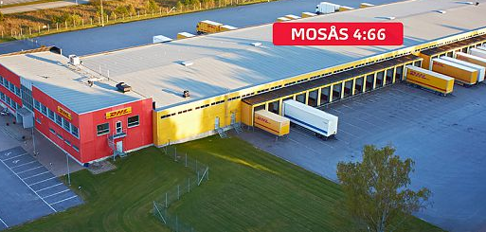
Bokningsprocessen utrikesvägtransporter import
Import/utlämning av gods på terminal
Lastbäraren är lossad enligt losslista
Godset bokas ut med inrikestransportörer
Inrikesfraktsedlar
CMR
Kunden avhämtar själv
Kunden bokar inrikestransporten själv

